Slide 1
То, что нужно бухгалтеру для уверенной работы
«1С-Поволжье» – официальный дистрибьютор фирмы «1С» в Нижегородской области, Татарстане, Башкортостане,
Пермском крае, Чувашии, Мордовии, Удмуртии и Марий Эл.
Notes:
Добрый день, меня зовут (Имя выступающего)! Я представляю компанию 1С-Поволжье. Мы являемся официальным представителем фирмы 1С и ставим своей целью формирование цивилизованного рынка программных продуктов в нашей Республике.

Slide 2
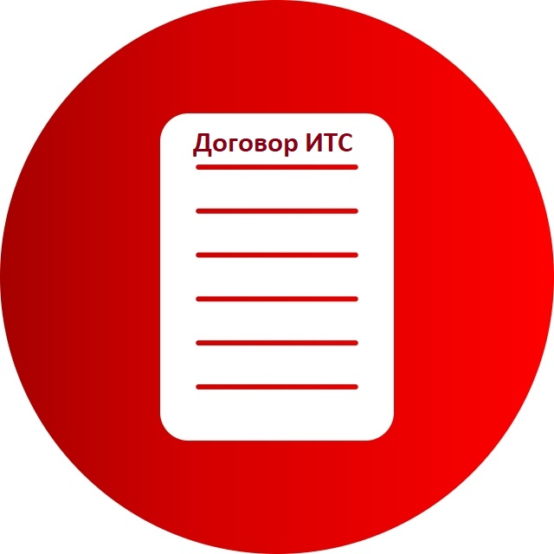
Все мы пользователи программ 1С
Программы для ведения:
Бухгалтерского и налогового учета
Управленческого учета Складского, товарного учета
Расчета зарплаты и кадрового учета и т.д.
Единый бухгалтерский Семинар
Notes:
Все мы с вами являемся пользователями программ 1С, т.к. большинство предприятий используют эту программу для учета бизнес процессов и ведения бухгалтерии. Это удобно и практично, но в нашей стране изменения законодательства случаются очень часто, меняются методики расчетов, проводки, требования к ведению учета в организациях и эти изменения нужно отражать в программе 1С. Для обновления вам необходимо заключить Договор информационно-технологического сопровождения. Особенно если у вас 1С:Бухгалтерия. Так как обновление форм отчетности и новые формы документов вы можете получить только через регулярное обновление программы (новые релизы программ иногда выходят несколько раз в месяц).

Slide 3
Подписка ИТС
Информационно-технологическое сопровождение
Обучение
Обновления
Сервисы
Подарки
Гарантия
Единый бухгалтерский Семинар
Notes:
Что же вы получаете при подписке на ИТС?
Все представлено на слайде, это:
- Легальные обновления
- Сервисные и консультационные услуги экспертов, разработчиков;
- Знания в области бухгалтерского учета, налогообложения, кадрового учета;
- Вы будете в курсе всех изменений законодательства, которые будут отражены в 1С
- Квалифицированная помощь по установке, обновление программ
- Сможете одним кликом отправлять отчетность из программы 1С

Slide 4
Последствия использования ПП без легального сопровождения (ИТС)
Потраченное время и нервы
Потраченные деньги
Неактуальная информация
Подорванная репутация
Единый бухгалтерский Семинар
Notes:
Далее, отсутствие подписки на ИТС, может повлечь за собой нежелательные последствия.
Конечно, право пользования программой не теряется, программа продолжает функционировать в полном объеме, но пользователь сможет использовать программу только с со старыми изменениями т.е. через некоторое время программа перестанет соответствовать законодательству. Это так же повлечет за собой кучу разных издержек, таких как представленных на слайде. Как говорят в бизнесе главное время и деньги. Т.е. последствия – это потраченное время и потраченные деньги.

Slide 5
Ответственность за нарушение исключительного права на произведение
Статья 146 УК РФ
Нарушение авторских и смежных прав
Статья 273 УК РФ
Создание, использование и распространение вредоносных компьютерных программ
Статья 272 УК РФ
Неправомерный доступ к компьютерной информации
Единый бухгалтерский Семинар
Notes:
Те, кто впервые купил программу 1С часто задаются вопросом: возможно ли обновление моей 1С без заключения договора ИТС?
На самом деле ответ фирмы 1С однозначен: нет, не возможно. А если возможно, то незаконно.
Т.е. в какой-то момент к вам могут прийти проверяющие и оштрафовать вас на крупную сумму за нарушение авторского права. Поэтому лучше не рисковать и оформить подписку ИТС. На слайде представлено: По каким статьям Уголовного кодекса РФ может быть привлечен виновный за установку нелицензионного программного обеспечения.

Slide 6
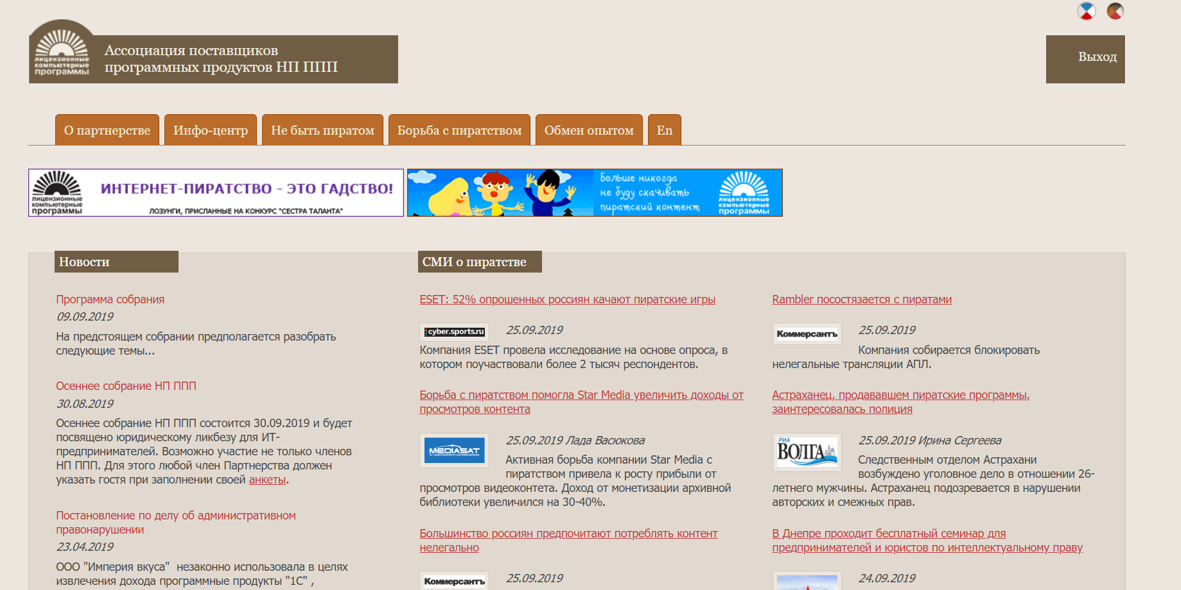
Судебные приговоры по уголовным делам
Сайт НП ППП: www.appp.ru
29 мая 2018 г. - Приговор суда за
нарушение авторских прав «1С» по использованию контрафактной
программы «1С:Предприятия 8.3»
Приговор: 2 года условно.
С компенсацией ущерба в
размере 3 553 400 руб.
Единый бухгалтерский Семинар
Notes:
Конечно, в нашей практике регулярно выявляются подобные случаи. Например прошлой весной вступили в силу судебные приговоры по уголовным делам за обход защиты обновлений 1С.
За установку программы и снятие защиты виновный получил полтора года лишения свободы условно с испытательным сроком 2 года и штраф 100 000 рублей в доход государства.
Поэтому рекомендуем вам Избегать получения обновлений нелегальным способом. Мнимая экономия может обернуться судимостью или серьезными судебными издержками. На сайте Некоммерческого Партнерства Поставщиков Программных Продуктов выставлены все уголовные и административные дела за установку нелегального ПП 1С. Если интересно подробнее узнать, то можно ознакомиться.

Slide 7
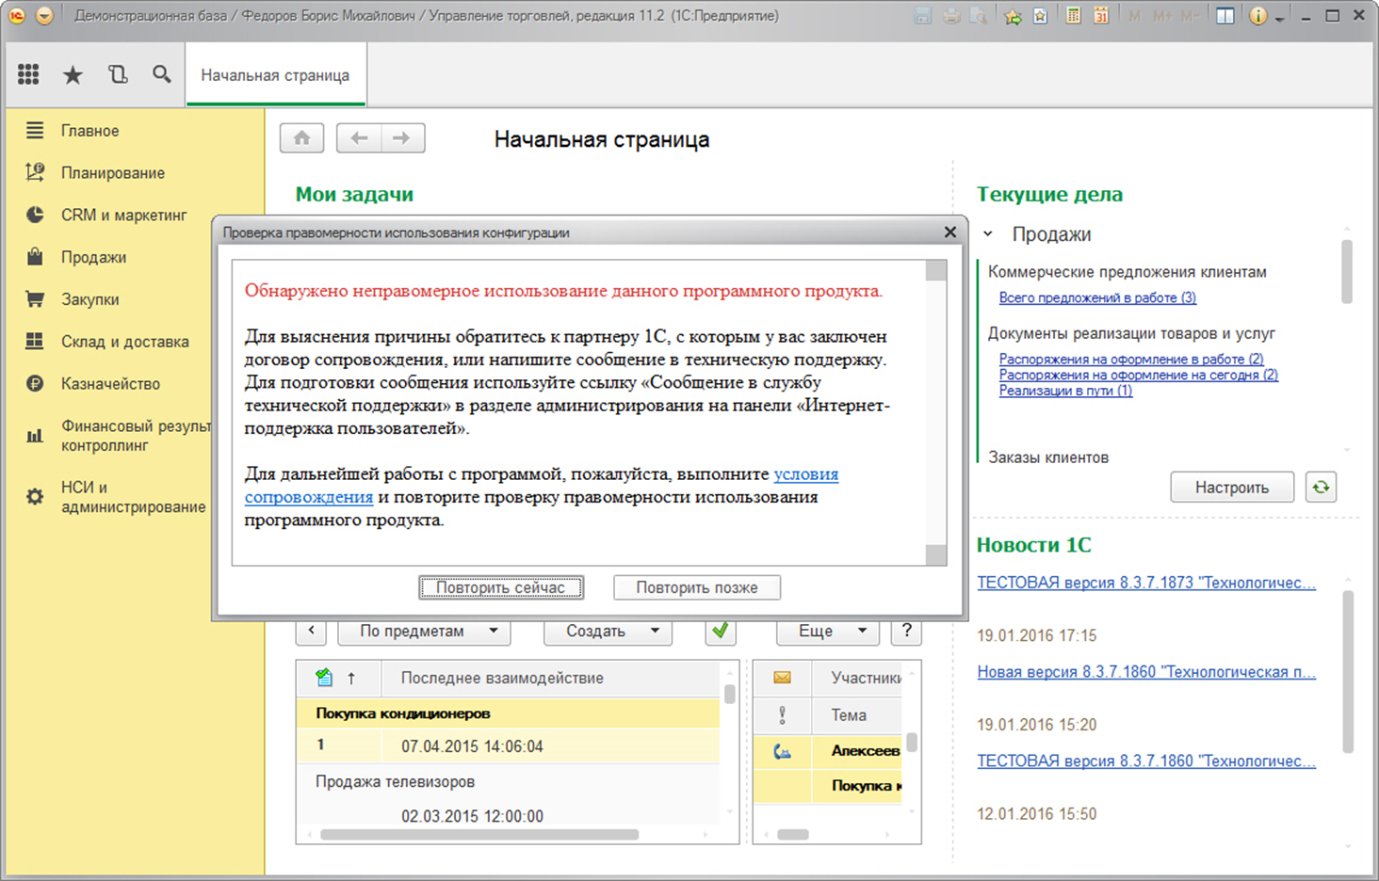
Как проверить легальность конфигурации
Единый бухгалтерский Семинар
Notes:
Как проверить легальность конфигурации? Если проверка правомерности использования конфигурации выявила нарушения, то
пользователю будет мешать «выпрыгивающее» окно. Например, когда у антивируса заканчивается лицензия, то выпрыгивает окошко c просьбой “Продления срока действия лицензии«. Тоже самое и у 1С.

Slide 8
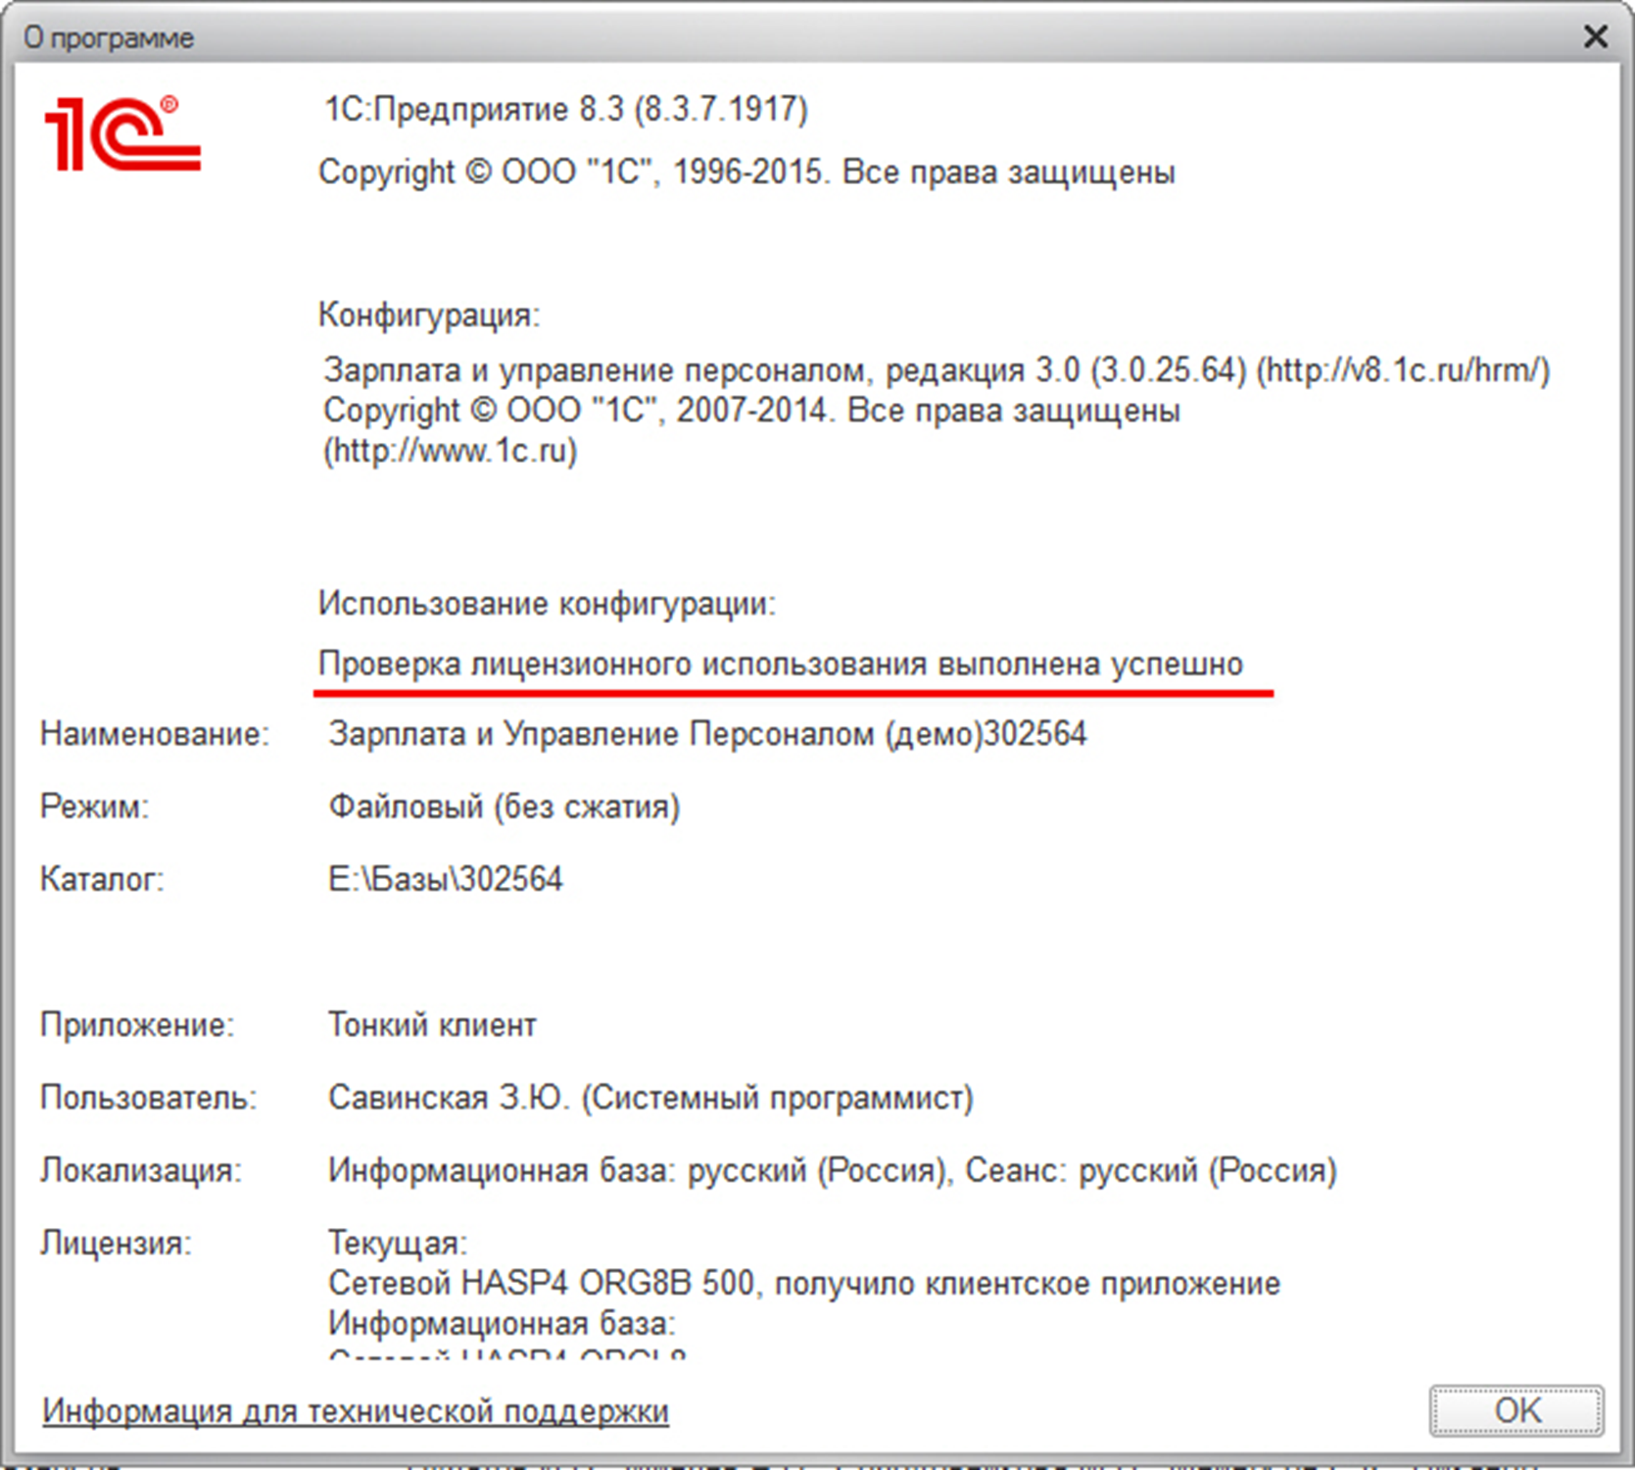
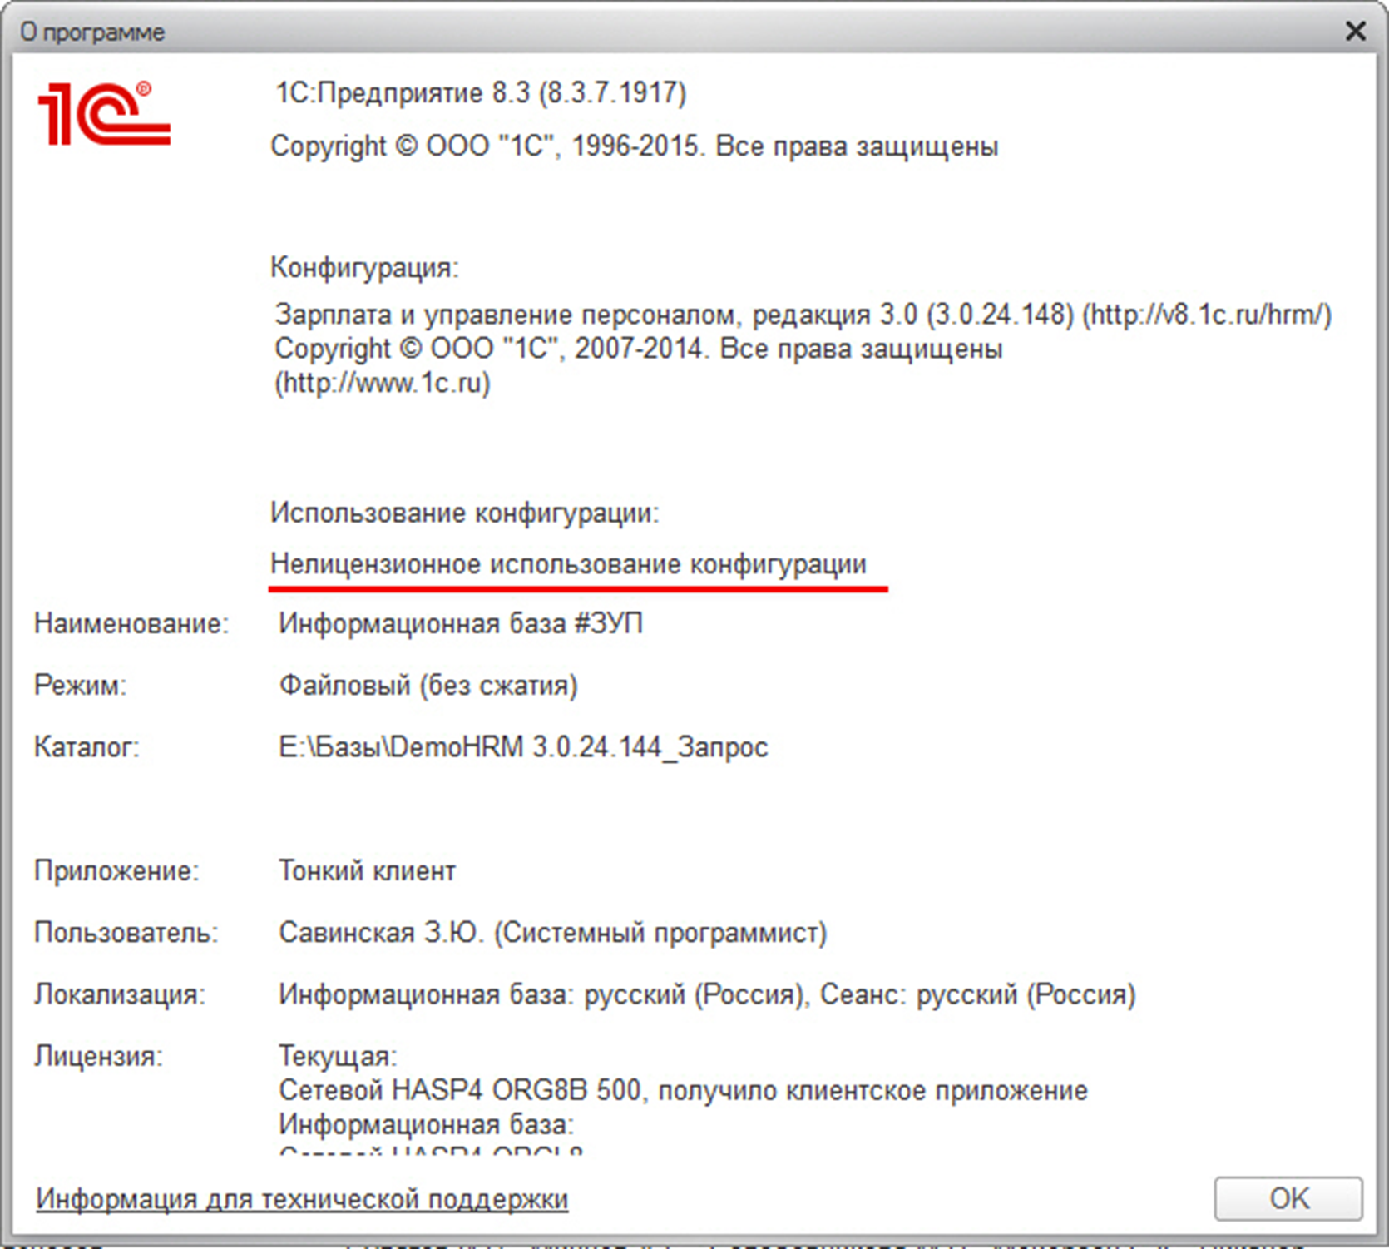
Как проверить легальность использования конфигурации
Единый бухгалтерский Семинар
Notes:
Так же, чтобы проверить легальность использования конфигурации, необходимо на вашем рабочем столе найти ярлык Программного продукта 1С, нажимаете на правую клавишу мыши и выходит меню : “о программе” или “свойства”. Проверка лицензионного использования выполнена успешно - необходимое и достаточное условие проверки подлинности установочного файла. Если у вас вышло – нелицензионное использование конфигурации – прошу обратиться к нашему партнеру.

Slide 9
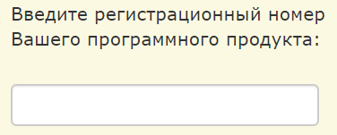
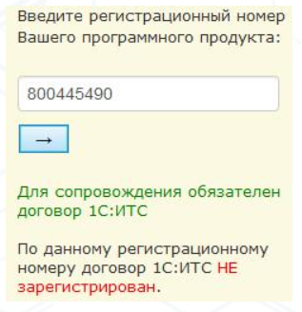
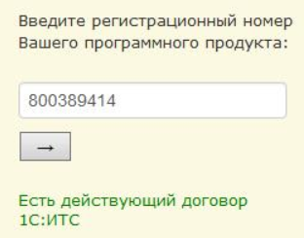
Как проверить легальность получения обновлений
https://1c.ru/rus/support/support.htm
(Проверка на наличие действующего договора ИТС)
Единый бухгалтерский Семинар
Notes:
Для того, чтобы проверить легальность обновлений, необходимо пройти по ссылке, которая указана на слайде. Или в поисковик вбить “Проверка подписки ИТС”. После ввода регистрационного номера используемой программы на экране появится сообщение о наличии действующей подписки ИТС.

Slide 10
Что делать если вы используете нелицензионный ПП или нелегальное обновление для программы?
Ответ:
Приобрести легальный продукт у официального партнера компании 1С.
Заключить Договор на Информационно-технологическое сопровождение
с партнером 1С.
Единый бухгалтерский Семинар
Notes:
По итогу, Что делать если вы используете нелицензионный ПП или нелегальное обновление для программы? Как указано на слайде: Приобрести легальный продукт у официального партнера компании 1С или Заключить Договор на Информационно-технологическое сопровождение с партнером 1С.

Slide 11
Что делать если у компании «НЕТ ДЕНЕГ» на покупку ПП? - Взять в аренду!
Аренда:
1С-Фреш
1С:ГРМ
Услуги с арендой:
1С:Бухобслуживание
Единый бухгалтерский Семинар
Notes:
Что делать если у компании «НЕТ ДЕНЕГ» на покупку ПП? - Взять в аренду!
Есть варианты: 1c-Фреш, 1С:ГРМ и 1С:Бухобслуживание.

Slide 12
Преимущества Аренды ПО
1С-Фреш
Аренда от 1044 руб/месяц
1C:ГРМ
Аренда от 30 руб/день за 1С:Бухгалтерия ПРОФ
Одновременная работа от 2-х пользователей с 1 базой
Доступность приложений и данных из любого места
Автоматическое обновление
Автоматический обмен данными
Круглосуточная техническая поддержка
Возможность дорабатывать программы 1С под вашу бизнес-модель.
Доступность приложений и данных из любого места
Не требуется серверы и сетевое оборудования
Не требуется закупка дорогого лицензионного обеспечения
Не требуется закупка дорогого лицензионного обеспечения
Не требуется подписка ИТС
Не требуется подписка ИТС
Notes:
Что такое 1С:Fresh? Это сервис, который предлагает размещение вашей программы 1С в интернете. В чем смысл? Если кратко, то Вы имеете доступ к Вашей «одинэске» с любого устройства и из любой точки планеты через интернет. Также использование 1С:Fresh предполагает то, что вы не покупаете программу, а берете ее в аренду, наполняя своими учетными данным.
1С:Готовое рабочее место – сервис, который позволяет использовать Вам программы 1С без их покупки, через интернет. Программы располагаются на защищенных серверах 1С и не требуют установки на компьютер. Достаточно пройти регистрацию, внести абонентскую плату и начать работу. Вам не нужна покупка программ, лицензий и установка сервера. Сервис по сути является разновидностью аренды программ 1С. Источник: Fort.crimea.com На слайде представлены Преимущества использования данных сервисов.

Slide 13
Преимущества услуг с арендой ПО
1С:Бухобслуживание
Для ИП на «упрощенке» от 450 руб/месяц. Включает в себя доступ к 1С:Бухгалтерии, проверку введенных данных и сдачу отчетности в налоговую.
Для ООО на «упрощенке» от 1000 руб/месяц.
Интеграция с программами оперативного учета
Полное ведение бухгалтерского учета, в том числе формирование и сдача отчетов через интернет
Расчет налогов
Кадровый учет и расчет зарплаты
Консультации по налогообложению и бухучету
Высокие стандарты работы 1С
Notes:
1С:БухОбслуживание — сервис бухгалтерских услуг, обеспечивающий помощь при ведении бухгалтерии ИП и компаний. (новый уровень бухгалтерского аутсорсинга) «Облачные» технологии «1С» обеспечивают удобное удаленное взаимодействие между клиентом и его профессиональным бухгалтером. На слайде так же представлены преимущества услуг 1С:Бухобслуживание. За более подробной информацией можете обратиться к нашему партнеру.

Slide 14
По всем возникшим вопросам по программным продуктам и продлению ИТС можете обращаться к нашему партнеру
Спасибо за внимание!!!
Единый бухгалтерский Семинар
Notes:
Спасибо за внимание! По всем возникшим вопросам программных продуктов и продлению ИТС можете обращаться к нашему партнеру.

